Slide 1
探究水沸腾时温度的变化特点
日照市天津路中学 卜凡

Slide 2
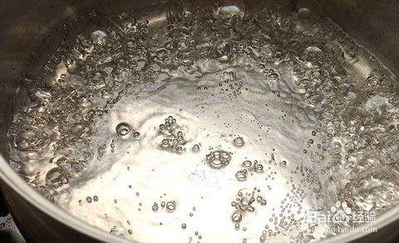
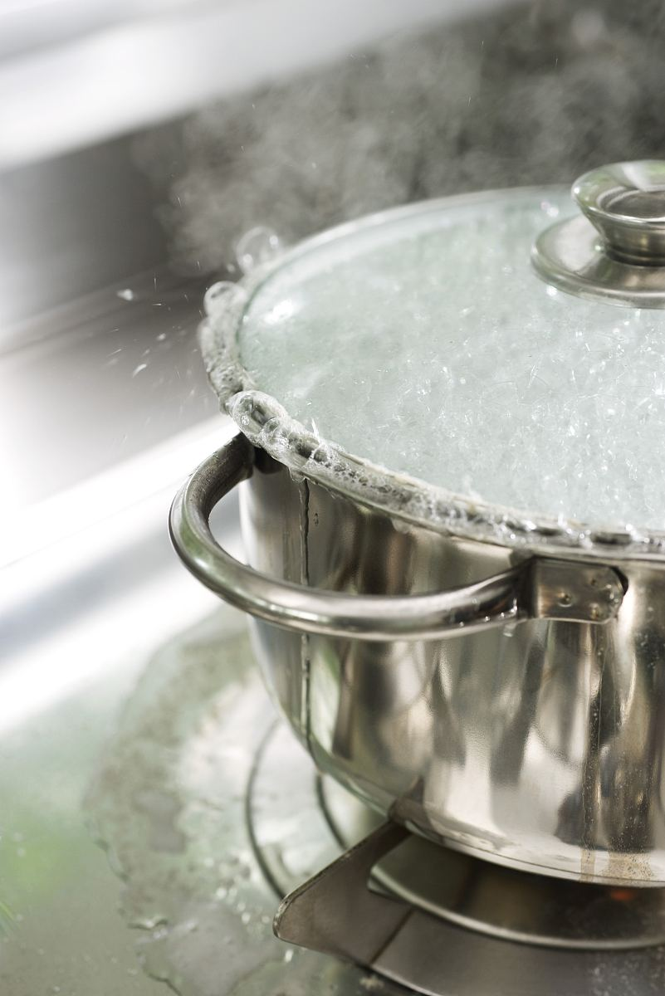
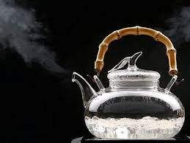
你见过水沸腾时的样子吗？

Slide 3
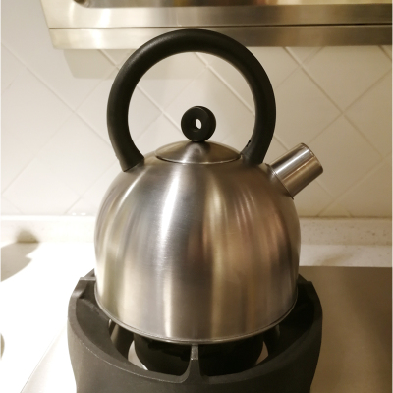
烧水时，水的温度
在不断升高，当水
沸腾之后，水温还
会继续升高吗？

Slide 4
1.温度一直升高
你的猜想是什么？
2.温度不变
如何验证猜想？
通过实验

Slide 5
设计实验
实验器材:
温度计、酒精灯、铁架台、烧杯、
铁圈、石棉网、水

Slide 6
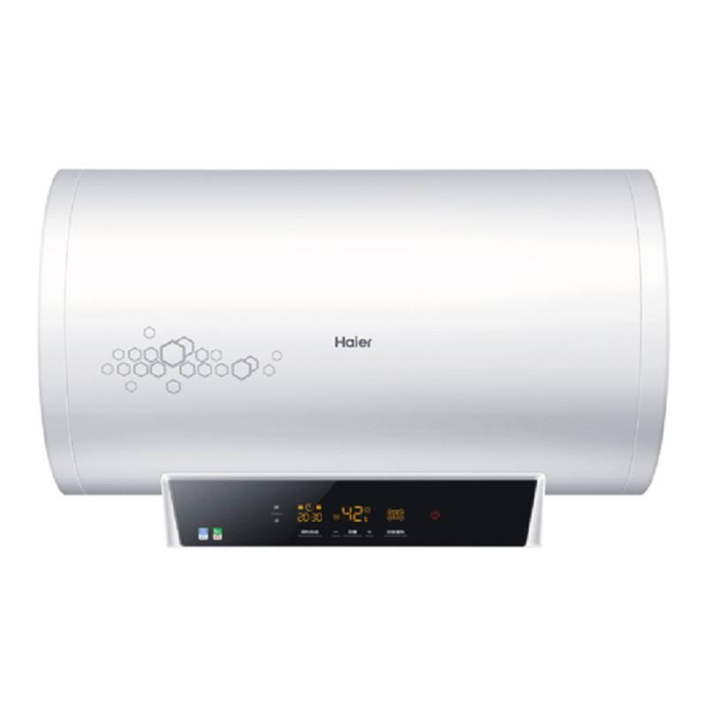
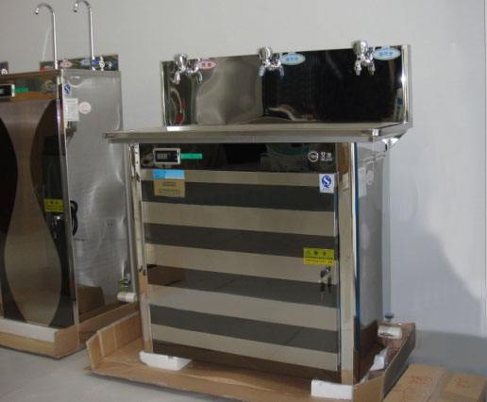
除了用温度计测水温，你还见过
其他方式吗？
传感器

Slide 7
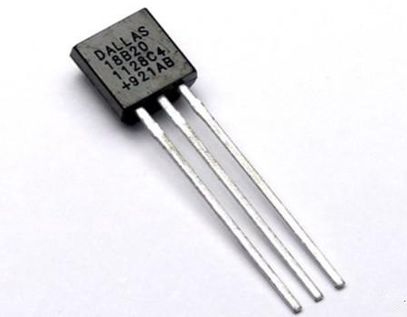
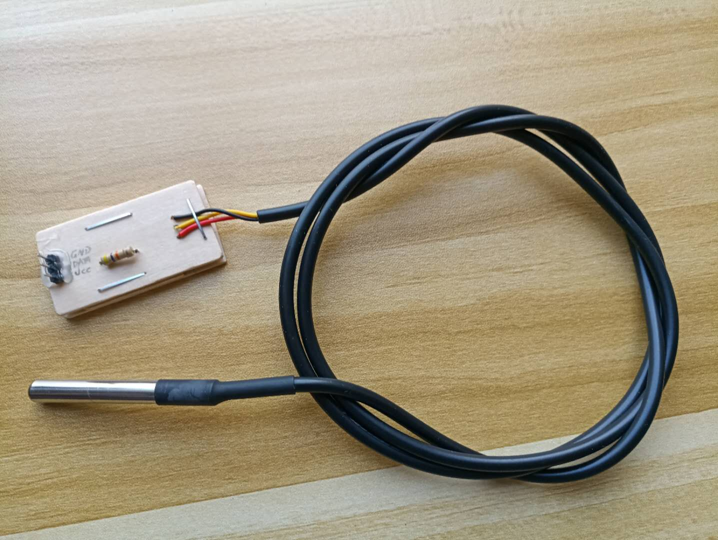
DS18b20传感器
封装

Slide 8
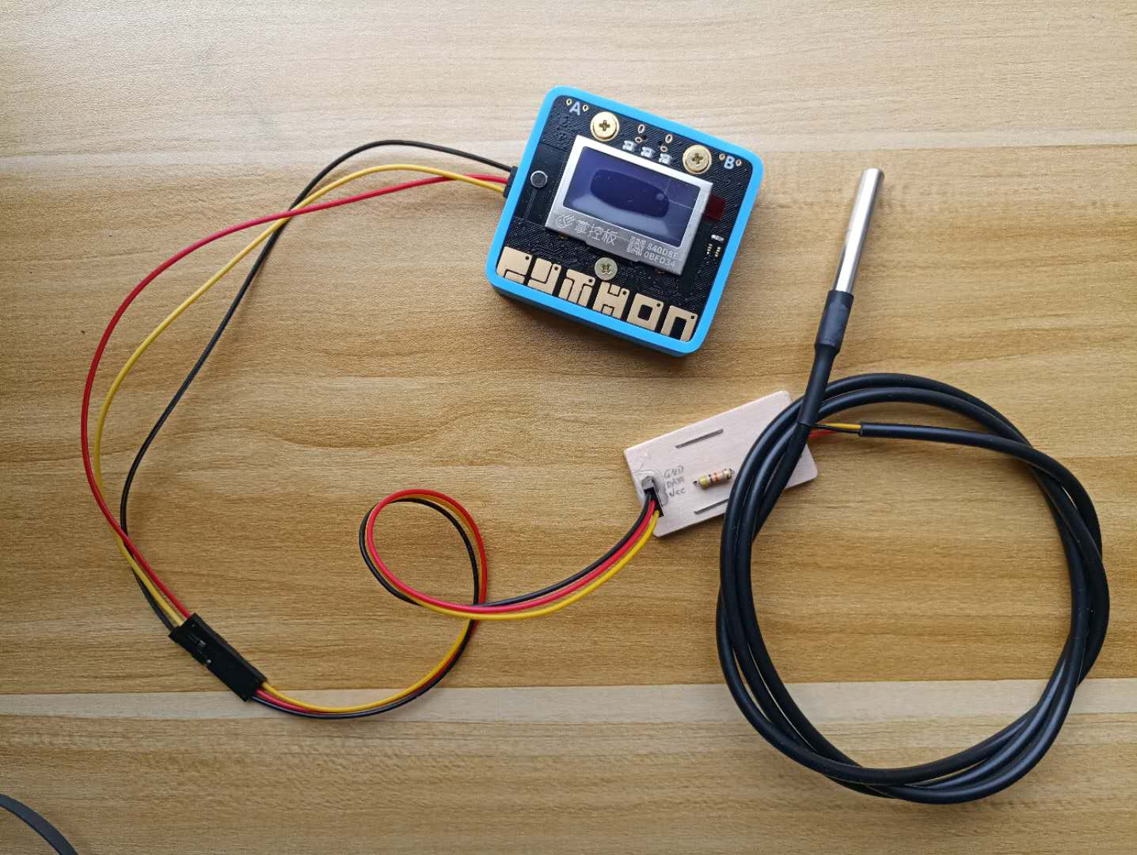
使用方法：使用杜邦线将传感器和扩展板
连接好
GND-接地
DATA-数字
VCC-3~5.5V

Slide 9
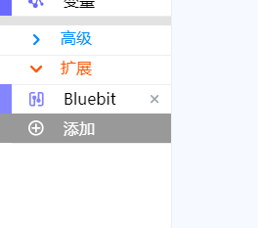
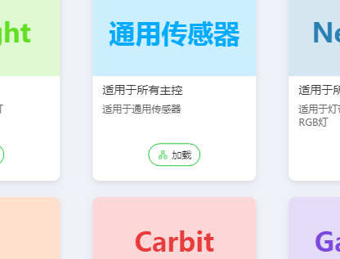
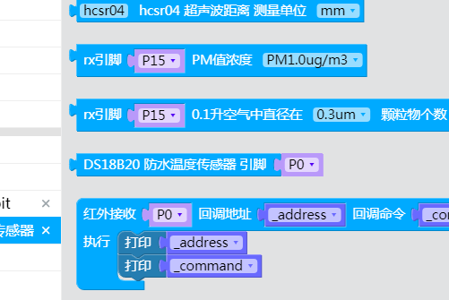
编程：添加传感器模块，

Slide 10
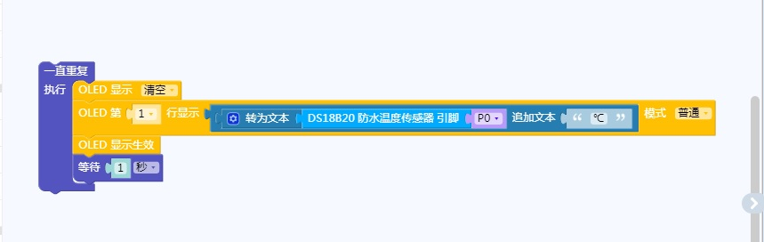
尝试与显示功能结合，做一个电子体温计吧

Slide 11
物体的温度变化可以从数据变化上直接看出，有没有更直接的办法观察温度变化情况吗？
绘制温度变化曲线

Slide 12
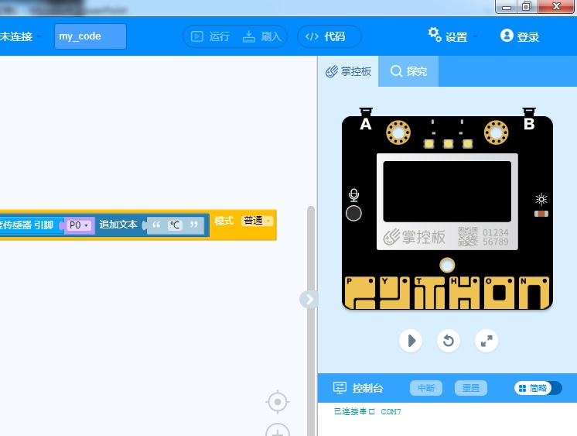
利用mpython的探究功能绘制曲线

Slide 13
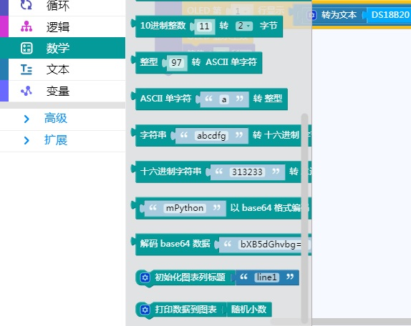
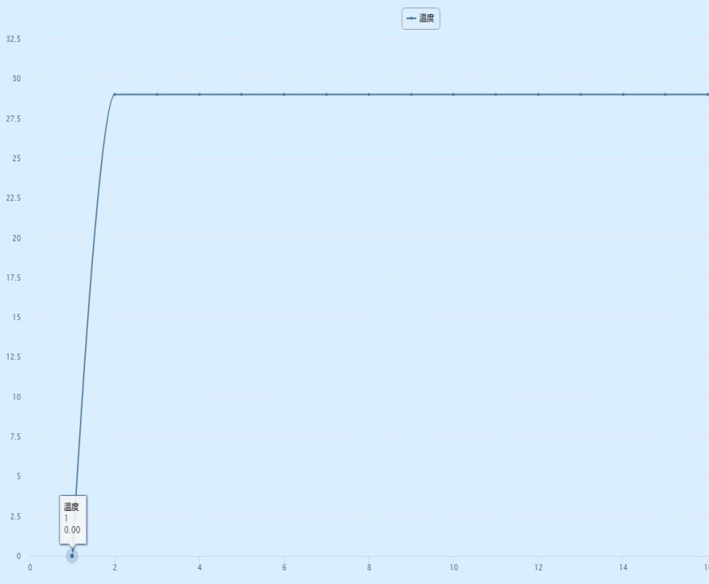
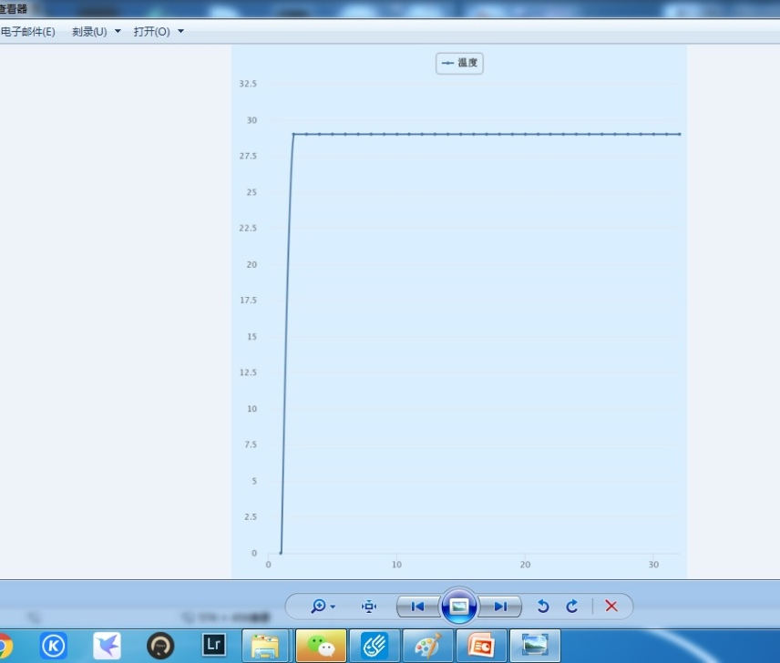
如何将传感器的数据通过探究功能直接描绘成曲线呢？
动手试一下，记录一分钟内体温的变化情况吧
标题名称可自己修改
mpython开始自己绘制温度曲线
实验完成后可保存曲线
和数据，方便分析总结
实验后查看数据
可点击右上角按钮全屏
刷入程序后不要忘记点击开始按钮
间隔适当时间采集温度
重复执行
1
2
3
4
5
6
7
8

Slide 14
设计实验
实验器材:
酒精灯、铁架台、烧杯、铁圈、石棉网、水
计算机、掌控板、掌控宝、DS18b20

Slide 15
实验步骤：
1.自下而上组装实验装置
2.连接传感器、掌控板、计算机
3.编写程序
4.加热水，采集实验数据
5.总结数据，验证猜想

Slide 16
小问题：采集多少数据合适呢？
间隔多长时间采集一次数据呢？
讨论。。。。。。
沸腾后不能立即停止实验，多采集一些数据，防止有偶然性。
15s左右采集一次

Slide 17
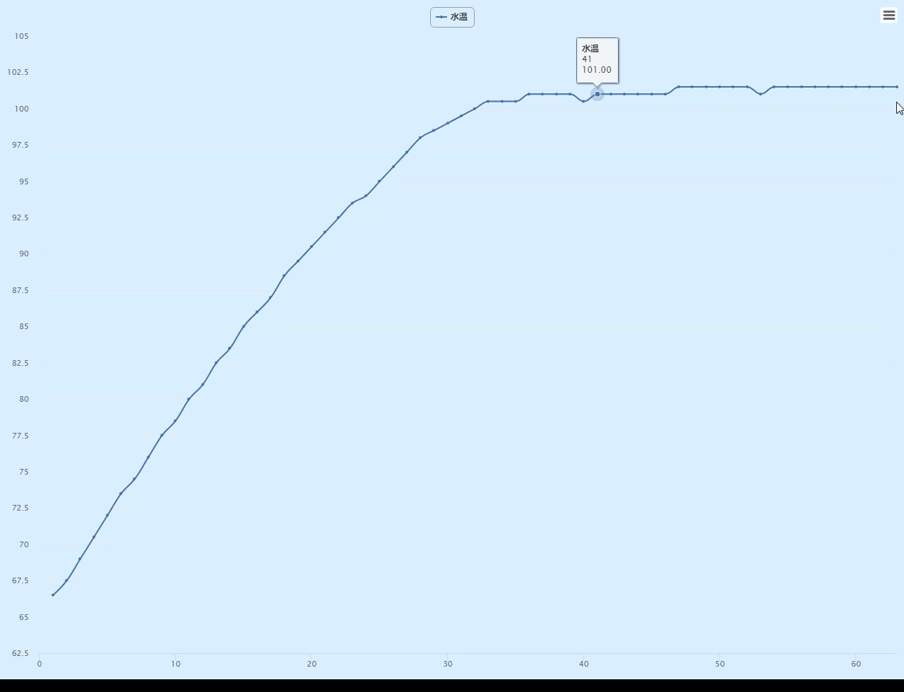
合作探究……
结论：
水沸腾后，温度保持不变
沸点

Slide 18
想一想：
水沸腾后，温度不变，不需要采集太多数据，15组就足够了，你能改进下程序，让掌控板在水沸腾后采集15组数据自动停止吗？

Slide 19
学到了什么？
再见

